Slide 2
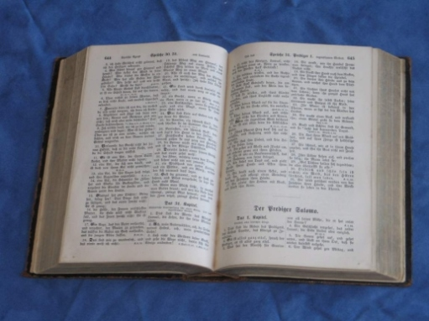
Der Mensch denkt, Gott aber lenkt
Apostelgeschichte 5,34-42
1. Gamaliels Aufforderung: Handle weise (Verse 34-35)
2. Gamaliels Rat: Gott wird es machen (Verse 36-39)
3. Gottes Antwort: Es geht weiter (Verse 40-42)

Slide 3
1. Gamaliels Aufforderung: Handle weise
Gamaliel ist Lehrer des Paulus: Apostelgeschichte 22,3
Weiser Lebenswandel: Epheser 5,15-17; Kolosser 4,5-6
Weisheit von Gott: Jakobus 1,5; 3,15-17; Kolosser 2,3
Der Mensch denkt, Gott aber lenkt

Slide 4
2. Gamaliels Rat: Gott wird es machen
„Das eigentlich charakteristische dieser Welt ist ihre Vergänglichkeit.“ (Franz Kafka)
„Das Gamaliel-Prinzip ist kein zuverlässiger Index für das, was von Gott ist und was nicht.“ (John R. Stott)
➔ Achtung: Pragmatismus
➔ Prüfe anhand der Bibel!
Der Mensch denkt, Gott aber lenkt

Slide 5
3. Gottes Antwort: Es geht weiter
Eine Ehre für Gott zu leiden: Matthäus 5,11; Römer 5,3; 2. Korinther 12,10; Philipper 1,19
Petrus ermutigt im Leiden: 1. Petrus 2,19-21; 3,8-17; 4,13-16
Jesus ist der Christus: Apostelgeschichte 9,22; 17,3; 18,5.28
Der Mensch denkt, Gott aber lenkt

